Slide 1
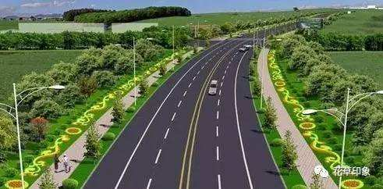
看到了什么？
怎么看到的？
认知
类别

Slide 2
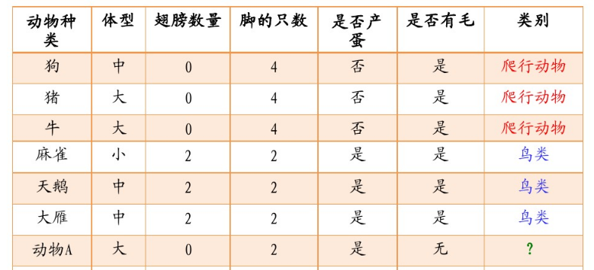
动物A属于哪一类？
人对未知充满了好奇！
明天下不下雨？
人对未来充满了敬畏！
明天股票涨不涨？
······

Slide 3
第8章 分类：基本概念
鲁 才
信息与通信工程学院

Slide 4
第8章：分类：基本概念
基本概念和数学模型
分类算法
基于距离的分类方法
决策树分类方法
贝叶斯分类方法
基于规则的分类
高级分类方法
讨论
模型的评估与选择
提高分类准确度技术
小结

Slide 5
有监督与无监督学习
有监督学习 (分类)
  监督：训练数据（观察，测量等）都带有标签,指示观察的类别
  根据训练集分类新数据
无监督学习 (聚类)
  训练集的类别（标签）未知
  给定一个观察，测量等的集合，目标是建立数据中存在的数据的类或簇

Slide 6
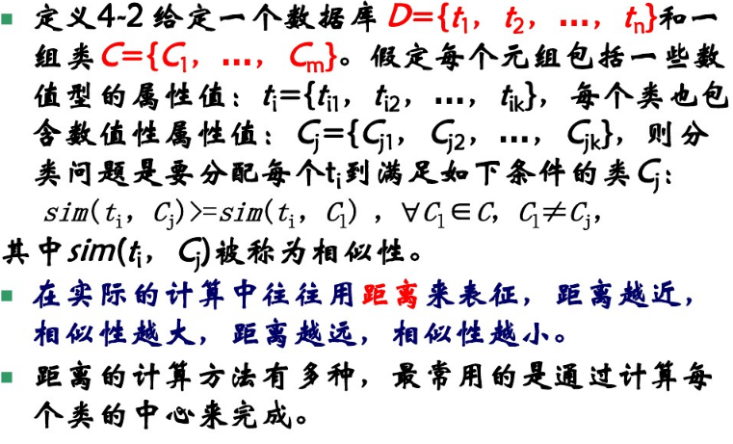

基本概念和数学模型

Slide 7
基本概念和数学模型

Slide 8


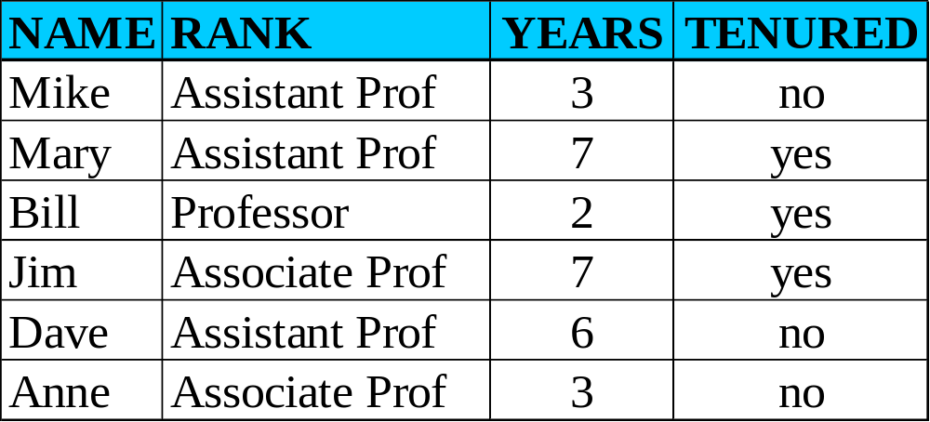
基本概念和数学模型
Classification
Algorithms
Training
Data
Classifier
(Model)
IF rank = ‘professor’
OR years > 6
THEN tenured = ‘yes’
Data Mining: Concepts and Techniques

Slide 9
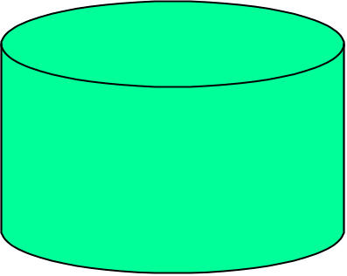

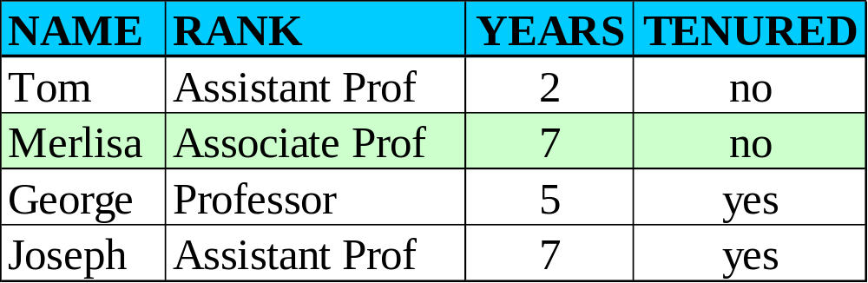

基本概念和数学模型
Classifier
Testing
Data
Unseen Data
(Jeff, Professor, 4)
Tenured?

Slide 10
Outline
基本概念和数学模型
分类算法
基于距离的分类方法
决策树分类方法
贝叶斯分类方法
基于规则的分类
高级分类方法
讨论
模型的评估与选择
提高分类准确度技术
小结

Slide 11
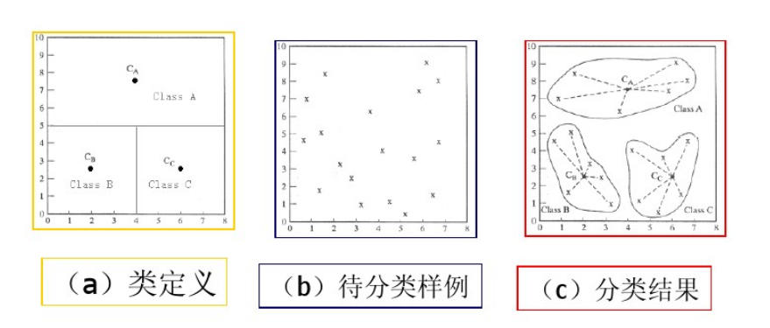
分类算法-基于距离分类
原理
Data Mining: Concepts and Techniques

Slide 12
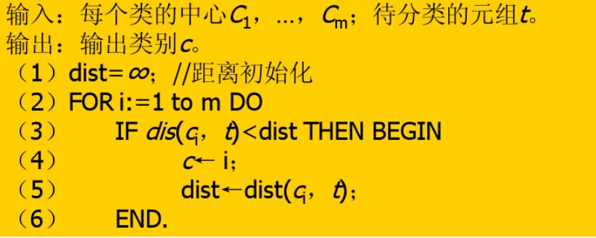
分类算法-基于距离分类
算法设计
简单，但依赖每个类的中心
Data Mining: Concepts and Techniques

Slide 13
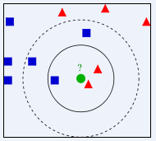
分类算法-基于距离分类
K-邻近分类
K=3
K=5
K值的确定，样本的精度都会对分类效果产生影响
Data Mining: Concepts and Techniques

Slide 14
Outline
基本概念和数学模型
分类算法
基于距离的分类方法
决策树分类方法
贝叶斯分类方法
基于规则的分类
高级分类方法
讨论
模型的评估与选择
提高分类准确度技术
小结
Data Mining: Concepts and Techniques

Slide 15
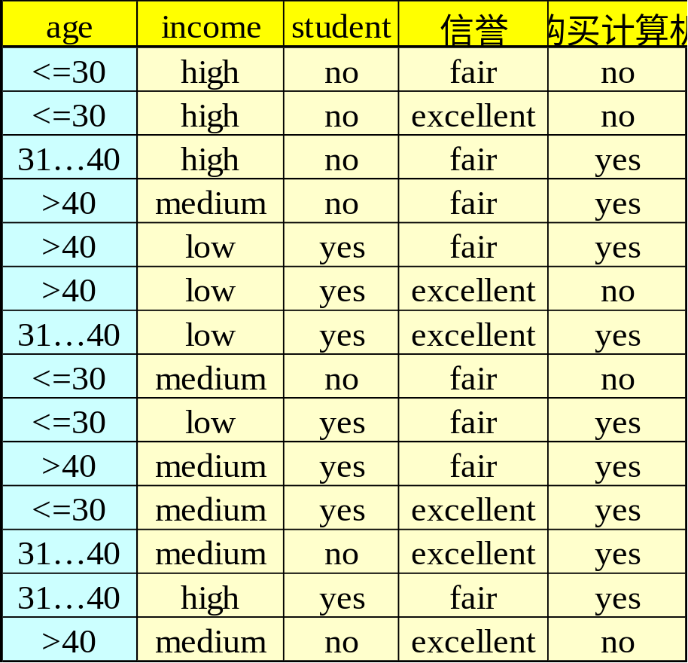
决策树归纳: 例子
决策树：类似于流程图的树结构
训练集: 购买计算机
内部节点：一个属性上的测试
分枝：测试的一个输出（样本子集）
叶节点：类标签（用数据子集代表）
age?
<=30
31…40
>40
student?
yes
credit rating?
no
yes
excellent
fair
no
yes
no
yes

Slide 16
决策树归纳的算法
基本算法 (贪心算法)：根据每个属性，递归的对样本集进行划分
  树构建：自顶向下递归地分治方式
  开始，所有的训练样本位于根节点
    属性是分类属性(若是连续值,事先离散化)
  基于选择的属性，样本被递归地分割（分割为子集）
  基于启发式/统计测来选择测试属性 （例如 信息增益）
终止划分的条件
  一个给定节点的所有样本属于一个类别
  没有属性剩下（运用多数投票来标记此节点）
  没有样本剩下

Slide 17
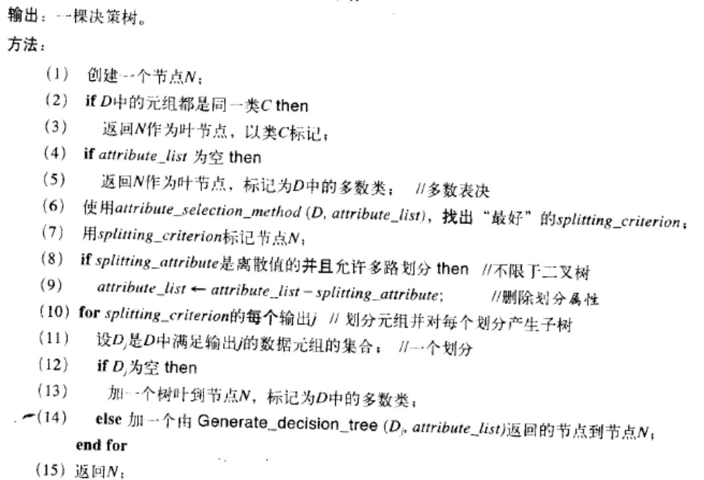
P215，图8.3

Slide 18
属性选择度量
属性选择度量
  分裂规则，决定给定节点上的元组如何分裂
  具有最好度量得分的属性选定位分裂属性
三种度量
  信息增益、增益率、Gini指标
数学符号
  D为元组的训练集，元组属于m个不同的类C_{i}(i=1…m)
  C_{i,D}是D中的C_{i}类的元组集合
  |C_{i,D}|和|D|分别表示各自的元组个数

Slide 19
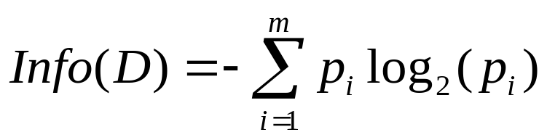

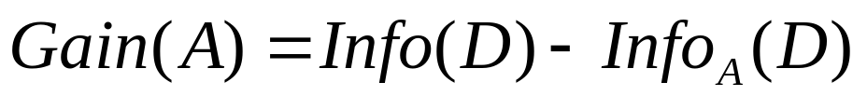
属性选择度量: 信息增益(ID3/C4.5)
选择具有最高信息增益的属性
令 p_{i} 为D中的任一元组属于类 C_{i}概率, 估计为 |C_{i, D}|/|D|
分类D中元组需要的期望信息(entropy) :
(利用 A 分裂D 为v个部分后)分类D 需要的信息为:
以属性A分枝得到的信息增益

Slide 20
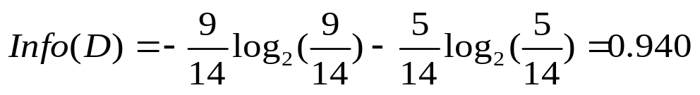
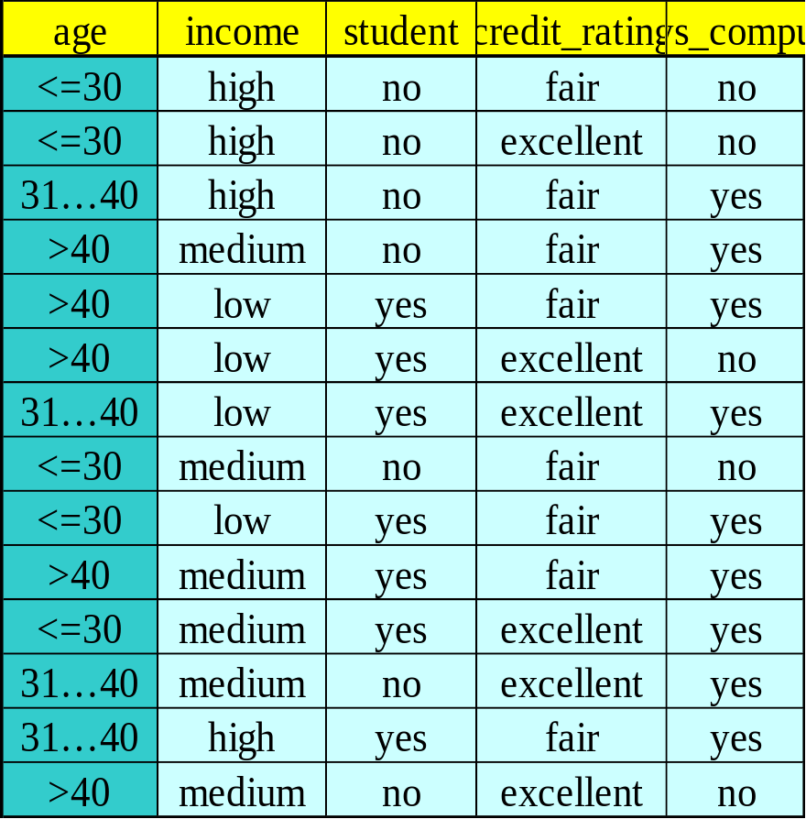
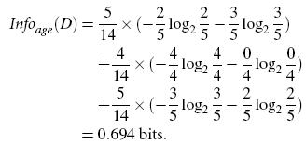

属性选择: 信息增益
Class P: 买电脑 = “yes”
Class N: 买电脑 = “no”

Slide 21
计算信息增益-连续值属性
令 A 为连续属性
必须为A确定一个最佳分裂点 best split point
  上升序排序 A
  典型地, 每对相邻值的中点是一个可能的分裂点
    (a_{i}+a_{i+1})/2是a_{i}与a_{i+1的}中点
  具有最小期望信息需求的点选为A的分裂点
Split:
  D1为D中元组满足A≤ split-point, D2 是元组满足A>split-point

Slide 22

增益率 (C4.5)
信息增益倾向于有大量不同取值的属性（划分更细，更纯）
  极端：每个划分子集只有一个样本，即一个类
  此时Info(d)=0
C4.5 (ID3 后继) 使用增益率来克服这一问题(规范化信息增益)
  GainRatio(A) = Gain(A)/SplitInfo(A)
Ex.
  gain_ratio(income) = 0.029/1.557 = 0.019
具有最大增益率的属性选为分裂属性

Slide 23
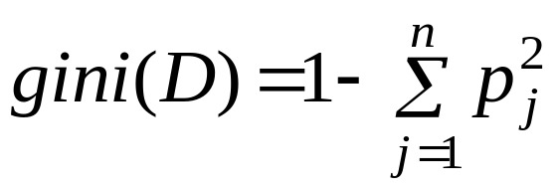

基尼指数Gini Index
数据 D 包含n 类别的样本, gini指标, gini(D) 定义为:
p_{j} 为类别j在D中的频率
数据集 D 基于属性A 分裂为子集 D₁ 和 D₂, gini 指标定义为
不纯度减少:
具有最小gini_{split}(D) 的属性(or不纯度减少最大的) 用于分裂节点 (需要枚举所有可能的分裂情况)

Slide 24
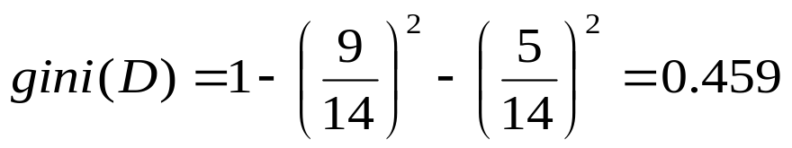
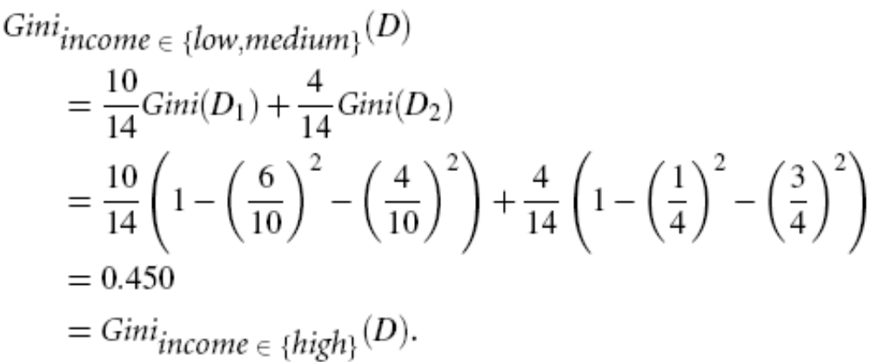

计算Gini Index指标
D 有 9个元组买电脑 = “yes” /5 个买电脑 = “no”
设属性income分裂D为包含10个元组的D₁: {low, medium} / 4个元组的D₂
  Gini_{{low, high}}=0.458; Gini_{{medium, high}}=0.450. 因此{low, medium}/{high}分裂，由于其有最小的Gini index
假设所有属性都是连续值，需要其他技术, e.g., 聚类, 来获得可能的分裂点

Slide 25
比较属性选择度量
通常三种度量获得较好的结果
  信息增益Information gain:
    偏向于多值属性
  增益率Gain ratio:
    倾向于不平衡的分裂，其中一个子集比其他小得多
  Gini index:
    偏向于多值属性
    当类数目较大时，计算困难
    倾向于导致大小相等的分区和纯度

Slide 26
其他属性选择度量
CHAID: 一种流行的决策树算法, 基于独立 χ² 检验的选择度量
C-SEP: 某些情况下比信息增益gini指标更好
G-statistic: 非常近似于 χ² 分布
MDL (最小描述长度) (i.e., 首选最简单的解):
  最佳树为需要最小二进位的树 (1) 编码树, (2) 编码树的异常
多元划分 (基于多变量组合来划分)
  CART: 基于属性的线性组合来发现多元划分
哪一个是最好的?
  大部分可以获得较好结果, 没有一个显著地优于其他

Slide 27
过拟合与数剪枝
过拟合Overfitting: 一棵归纳的树 可能过分拟合训练数据
  分枝太多,某些反映训练数据中的异常，噪音/孤立点
  对未参与训练的样本的低精度预测
两种处理方法
  先剪枝: 提前终止树构造
    如果对一个节点的分裂产生低于给定的阈值的度量，划分停止
    选择一个合适的阈值很难
  后剪枝: 从完全生长的树中剪去树枝—得到逐步修剪树
    例如，最小化代价复杂度（树节点个数和错误率的函数）
    使用不同于训练集的数据来确定哪一个是“best pruned tree”

Slide 28
决策树归纳的增强
允许连续值属性
  动态地定义新的离散值属性，其把连续值属性分成离散的区间
处理缺失属性值
  分配属性的最常见值
  为每一个可能的值分配概率
属性构造
  基于现有的稀少出现的属性创建新的属性，
  这减少了分散，重复和复制

Slide 29
大型数据库中分类
分类—被统计学和机器学习研究人员广泛地研究的经典问题
可伸缩性:以合理的速度分类由带有数百个属性的百万个样本组成的数据集
为什么决策树归纳受欢迎？
  相对快的训练速度 (与其他分类方法相比)
  转换为简单、易于理解的分类规则
  可用 SQL查询来访问数据库
  与其它方法可比的分类精度
RainForest (VLDB’98 — Gehrke, Ramakrishnan & Ganti)
  Builds an AVC-list (attribute, value, class label)

Slide 30
雨林（ RainForest ）的可扩展性框架
在决策树的每个节点，对于每个属性建立并维持 AVC-list: AVC (属性-值, 类标号)
AVC集(of an attribute X)
  把训练样本集投影到属性X和类标签上，给出属性X的每个值上的类标签计数
AVC组群 (在节点n)
  节点n上所有预测属性的AVC集合——组群

Slide 31
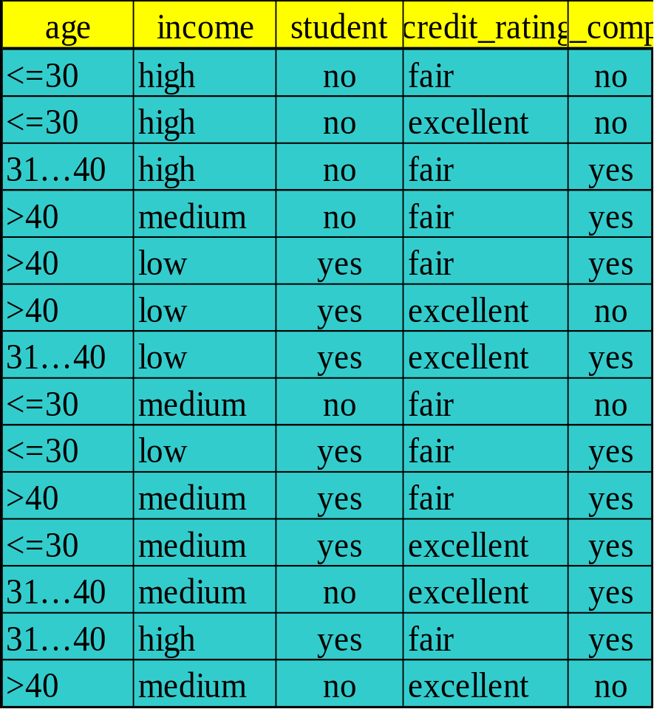
Rainforest: 训练集和AVC集
Training Examples
AVC-set on Age
AVC-set on income
Age | Buy_Computer
 | yes | no
<=30 | 2 | 3
31..40 | 4 | 0
>40 | 3 | 2
income | Buy_Computer
 | yes | no
high | 2 | 2
medium | 4 | 2
low | 3 | 1
AVC-set on
credit_rating
AVC-set on Student
student | Buy_Computer
 | yes | no
yes | 6 | 1
no | 3 | 4
Credit rating | Buy_Computer
 | yes | no
fair | 6 | 2
excellent | 3 | 3

Slide 32
自助乐观算法 (BOAT ：Bootstrapped Optimistic Algorithm for Tree Construction)
使用一个叫做 bootstrapping自助法的统计技术多个更小的样本集（子集）, 每一个可放入内存
每个子集产生一个树, 导致多个树
考察这些树并用他们构造一个新树T’
  事实证明，T’ 非常接近于使用全部数据集构造的树
Adv: 只要求扫描DB两遍，并且是一个增量算法

Slide 33
第8章：分类：基本概念
基本概念
决策树归纳
贝叶斯分类方法
基于规则的分类
模型评估与选择
提高分类准确率的技术
小结

Slide 34
贝叶斯理论
令X 为数据元组：类标签未知
令H为一个假设在： X属于类别 C
分类就是确定 P(H|X)(后验概率)
  给定观察数据 X，假设H成立的概率
P(H) (先验概率)——最初的概率
  例,不管年龄和收入等条件 X将会购买计算机
P(X)：数据元组X被观察到的概率
P(X|H) (可能性)
  假设H成立，那么观测到样本X的概率
  E.g., 已知X购买计算机，X 为31..40且中等收入的概率

Slide 35

贝叶斯理论（Bayesian Theorem）
给定训练数据 X, 假设H的后验概率 P(H|X)满足贝叶斯理论
预测X属于类别C_{i}当且仅当概率P(C_{i}|X)是所有P(C_{k}|X)for all the k classes最大的
实际困难：需要许多可能性的初步知识，计算成本显著

Slide 36
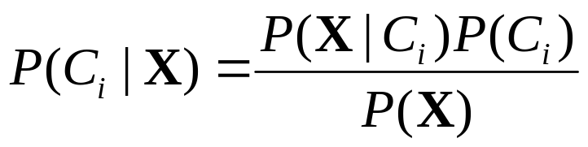
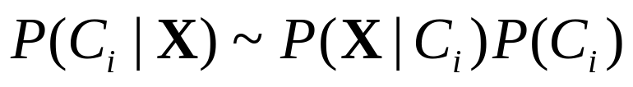
朴素贝叶斯（Naïve Bayesian）分类
D为训练数据集（包含类别标签）, 并且每个元组表示为一个n-维的属性向量X = (x₁, x₂, …, x_{n})
假定有 m 个类别 C₁, C₂, …, C_{m}
分类就是推导最大的后验概率, i.e., the maximal P(C_{i}|X)，可以由贝叶斯理论计算
由于对所有类P(X)是常量，只需要最大化

Slide 37
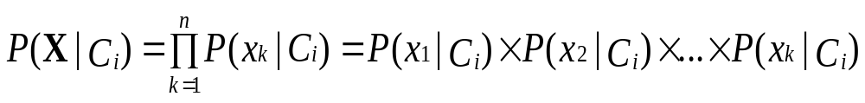
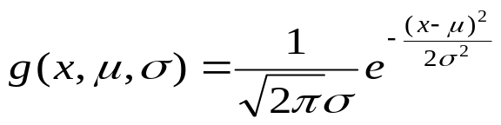

朴素贝叶斯分类器的推导
一个简单假定: 属性之间相互独立
优点：极大地减少了计算代价，只需要统计类的分布
若A_{k} 是分类属性
  P(x_{k}|C_{i}) =C_{i} 类中A_{k}取值为x_{k} 的元组数/|C_{i, D}| (类C_{i} 的大小)
若A_{k}是连续值
  假设x_{k}服从均值μ 标准差σ 的高斯分布

Slide 38
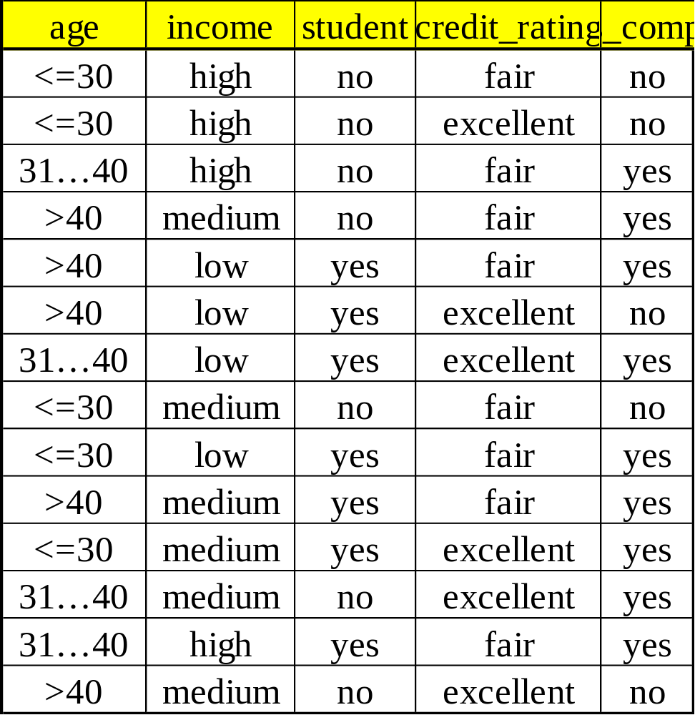
朴素贝叶斯分类: 训练数据集
两个类别:
C1:buys_computer = ‘yes’
C2:buys_computer = ‘no’
数据样本
X = (age <=30,
Income = medium,
Student = yes
Credit_rating = Fair)

Slide 39
Naïve Bayesian Classifier: 例子
P(C_{i}): P(buys_computer = “yes”) = 9/14 = 0.643
P(buys_computer = “no”) = 5/14= 0.357
Compute P(X|C_{i}) for each class
  P(age = “<=30” | buys_computer = “yes”) = 2/9 = 0.222
  P(age = “<= 30” | buys_computer = “no”) = 3/5 = 0.6
  P(income = “medium” | buys_computer = “yes”) = 4/9 = 0.444
  P(income = “medium” | buys_computer = “no”) = 2/5 = 0.4
  P(student = “yes” | buys_computer = “yes) = 6/9 = 0.667
  P(student = “yes” | buys_computer = “no”) = 1/5 = 0.2
  P(credit_rating = “fair” | buys_computer = “yes”) = 6/9 = 0.667
  P(credit_rating = “fair” | buys_computer = “no”) = 2/5 = 0.4
X = (age <= 30 , income = medium, student = yes, credit_rating = fair)
P(X|C_{i}) : P(X|buys_computer = “yes”) = 0.222 x 0.444 x 0.667 x 0.667 = 0.044
P(X|buys_computer = “no”) = 0.6 x 0.4 x 0.2 x 0.4 = 0.019
P(X|C_{i})*P(C_{i}) : P(X|buys_computer = “yes”)*P(buys_computer = “yes”) = 0.028
P(X|buys_computer = “no”)*P(buys_computer = “no”) = 0.007
Therefore, X belongs to class (“buys_computer = yes”)

Slide 40
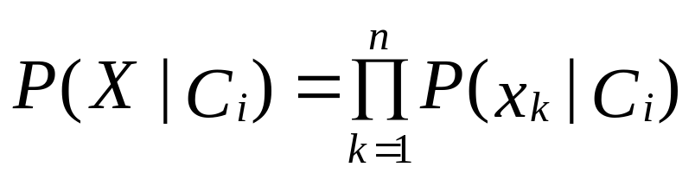
避免零概率问题
朴素贝叶斯要求每个条件概率非零. 然而,预测的概率可能为零
Ex. 假定有1000 元组, e=low (0), income= medium (990), and income = high (10)
Use Laplacian correction校准 (or Laplacian estimator估计法)
  Adding 1 to each case
    Prob(income = low) = 1/1003
    Prob(income = medium) = 991/1003
    Prob(income = high) = 11/1003
  校准的“corrected” 概率估计很接近未校准的

Slide 41
Naïve Bayesian Classifier:评论
优点：
  分类过程容易执行
  在很多情况下都能获得较好的分类效果
缺点：
  类条件独立性，损失精度
  实际中，变量间存在依赖
    E.g.,医院：患者：简介：年龄，家族病史等
      症状：发烧，咳嗽等疾病：肺癌，糖尿病等
    上述属性之间的关系无法用独立性描述
解决方案：
  Bayesian Belief Networks

Slide 42
第8章：分类：基本概念
基本概念
决策树归纳
贝叶斯分类方法
基于规则的分类
模型评估与选择
提高分类准确率的技术
小结

Slide 43
使用IF-THEN 规则分类
使用 IF-THEN 规则表示知识：
  R：IF age = youth AND student = yes THEN buys_computer = yes
  规则前件（前提）与规则结论（后件）
规则评估：覆盖率（coverage ）与准确率（accuracy）
  n_{covers}=规则R覆盖的元组数
  n_{correct}=R正确分类的元组数
  coverage(R) = n_{covers} /|D| D: 训练数据集
  accuracy(R) = n_{correct}/n_{covers}

Slide 44
使用IF-THEN 规则分类
需解决的问题：如果超过1条规则被触发，需要解决冲突
  规模序Size ordering: 最高优先权赋予 “最苛刻”的规则（即, 最多属性测试）
  基于类的序：每个类的错误分类代价的下降序
  基于规则的序（决策表）：根据一些规则的质量度量或由专家建议，规则被组织成一个长的优先级列表
若所有规则都不满足——设置默认规则

Slide 45
从决策树提取规则
规则比一棵大的决策树更容易理解
从根到每个叶子的路径产生一个规则
沿路径的每个属性值对一起形成了一个联合: 叶节点形成规则后件
规则是互斥的和穷举的
  没有冲突规则，每个元组被覆盖

Slide 46
从决策树提取规则
age?
<=30
31…40
>40
student?
yes
credit rating?
no
yes
excellent
fair
no
yes
no
yes
Example: Rule extraction from our buys_computer decision-tree
  IF age = young AND student = no THEN buys_computer = no
  IF age = young AND student = yes THEN buys_computer = yes
  IF age = mid-age THEN buys_computer = yes
  IF age = old AND credit_rating = excellent THEN buys_computer = no
  IF age = old AND credit_rating = fair THEN buys_computer = yes

Slide 47
顺序覆盖算法的规则归纳
顺序覆盖算法:
  直接从训练数据抽取规则，顺序学习
典型的算法:
  FOIL, AQ, CN2, RIPPER
规则判断准则：
  类C_{i}的规则尽量覆盖C_{i} 的元组，不或少覆盖其他类元组

Slide 48
顺序覆盖算法的规则归纳
基本步骤:
  一次学习一个规则
  每学习一个规则，删除此规则覆盖的元组
  对剩下的元组重复该过程直到终止条件（e.g., 没有训练样本/返回的规则的质量低于用户给定的阈值）
与决策树对照：
  构建决策树，同时学习一组规则

Slide 49
顺序覆盖算法的规则归纳
while (enough target tuples left)
  generate a rule
  remove positive target tuples satisfying this rule
Examples covered
by Rule 2
Examples covered
by Rule 1
Examples covered
by Rule 3
Positive examples
Positive examples（正元组）：用于学习规则的类的元组，其余的为负元组

Slide 50
规则产生
To generate a rule（利用度量判断规则的质量）
while(true)
find the best predicate p
if foil-gain(p) > threshold then add p to current rule
else break
A3=1
A3=1&&A1=2
A3=1&&A1=2
&&A8=5
Positive examples
Negative examples

Slide 51
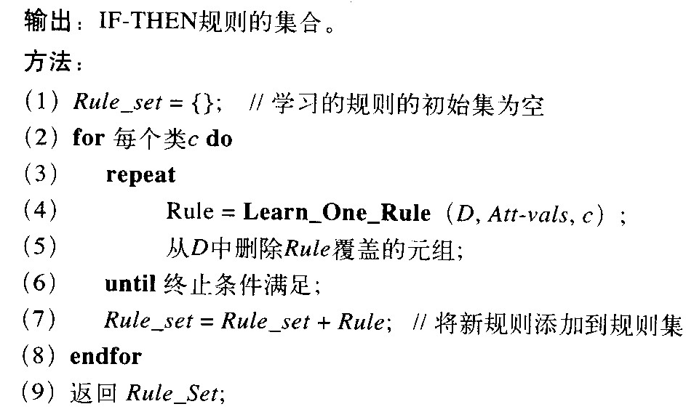
顺序覆盖算法

Slide 52
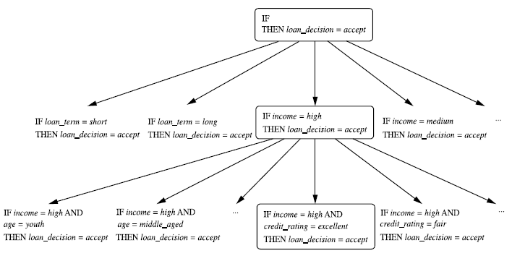
规则学习步骤
从可能的最一般的规则开始：condition = empty
采用贪心的深度优先策略添加新属性到规则中
  选择对“规则质量” 提高最大的那个属性

Slide 53
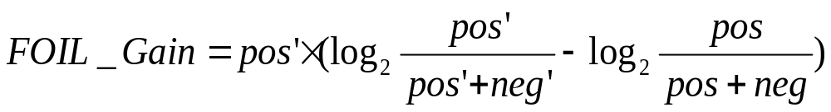
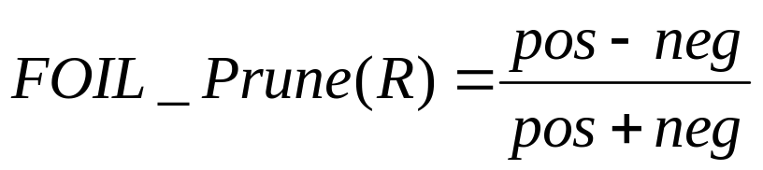
规则质量度量与剪枝
规则质量度量：同时考虑覆盖率和准确率
FOIL-Gain：评价扩展条件的info_gain
  FOIL：一阶归纳学习器
  pos(neg)：规则覆盖的正（负）元组数
  偏向于具有高准确率并覆盖许多正元组的规则
基于独立测试集进行规则剪枝，即删除一个属性测试

Slide 54
第8章：分类：基本概念
基本概念
决策树归纳
贝叶斯分类方法
基于规则的分类
模型评估与选择
提高分类准确率的技术
小结

Slide 55
模型评价与选择
评价指标: 怎样度量准确率?
  使用测试集（带标签）代替训练集评估准确度
估计分类器准确率的方法:
  保持
  随机二次抽样
  交叉验证Cross-validation
  自助法Bootstrap
分类器比较：比较分类器的准确率之差是否偶然
  置信区间
  代价效益分析和ROC曲线

Slide 56
分类器评价指标: 混淆矩阵
混淆矩阵Confusion Matrix:
实际类\预测类 | C₁ | ~C₁
C₁ | True Positives (TP) | False Negatives (FN)
~C₁ | False Positives (FP) | True Negatives (TN)
感兴趣的类定为“正类”或“阳性类”，反之则为“负/阴性类”
  正样本/负样本
可以提供额外的行/列提供“合计”和“识别率”
实际类\预测类 | buy_computer = yes | buy_computer = no | Total
buy_computer = yes | 6954 | 46 | 7000
buy_computer = no | 412 | 2588 | 3000
Total | 7366 | 2634 | 10000

Slide 57
分类器评价指标: 准确度, 误差率,
灵敏性, 特效性
类分布不平衡问题：感兴趣主类是稀少的，比如：欺诈, 或者HIV阳性
  敏感度: 真正例识别率
    Sensitivity = TP/P
  特效性: 正确识别负元组的识别率
    Specificity = TN/N
A\P | C | ~C
C | TP | FN | P
~C | FP | TN | N
 | P’ | N’ | All
分类器准确度或识别率: 测试元组被正确识别的比例
Accuracy = (TP + TN)/All
误差率: 1–Accuracy ，or
Error rate = (FP + FN)/All

Slide 58




分类器评价指标: 精度 、召回、F度量
Precision：正确–被分类器标记为正类的样本中实际上属于“正类”的比例
Recal：正元组标记为正的百分比（精度和召回率逆关系）
F measure (F₁ or F-score)：精度和召回的调和平均值
F_{ß}:精确度和召回率的加权量
  Assigns ß times as much weight to recall as to precision

Slide 59
分类器评价指标: 例子
真实类\预测类 | cancer = yes | cancer = no | Total | Recognition(%)
cancer = yes | 90 | 210 | 300 | 30.00 (sensitivity)
cancer = no | 140 | 9560 | 9700 | 98.56 (specificity)
Total | 230 | 9770 | 10000 | 96.40 (accuracy)
  Precision = 90/230 = 39.13%
  Recall = 90/300 = 30.00%

Slide 60
评测分类器的正确率:
Holdout & Cross-Validation Methods
保持方法
  给定数据随机分成两个部分
    训练集 (e.g., 2/3) 用于模型构造
    测试集 (e.g., 1/3) 用于正确率估计
  随机二次抽样: a variation of holdout
    重复保持方法k次，accuracy = 所有正确率的平均值
交叉验证 (k-fold, k=10最常用)
  随机分割数据为k互不相交的子集，每一个大小近似相等；在i-th 迭代中，使用D_{i} 为测试集其他的为训练集
  留一法： k 设置为原始样本数
  分层交叉验证：每个部分分层使得每个子集中类分布近似原始数据

Slide 61

评测分类器的正确率: 自助法
自助法（ boostrap ）
  从给定样本中有放回的均匀抽样：每次一个样本被选中, 把它加入训练集并且等可能得被再次选中
  对于小样本数据，效果很好
多个自助法（最常用的是 .632）
  含d个样本的数据集有放回抽样d次，产生d个样本的训练集，没有被抽到的样本组成测试集.
  大约63.2% 的样本被抽中，剩余的36.8% 形成测试集
  (1 – 1/d)^{d} ≈ e⁻¹ = 0.368
  重复抽样过程k 次, 总体准确率为：

Slide 62


估计置信区间: 分类器 M1 vs. M2
假定有两个分类器 M₁ and M₂, 那一个更好?
用10折交叉验证获得了
这些平均误差率仅是未来数据总体误差的一种估计
2个错误率之间差别如果是否是偶然的？
  使用统计显著性检验
  获得估计误差的置信界（ confidence limits ）

Slide 63
估计置信区间: 原假设(null hypothesis)
执行10折交叉验证
假定样本服从k–1个自由度的t分布(k=10)，利用t-test (or student’s t-test)
原假设：M₁ & M₂ 相同（即没有区别）
如果可以拒绝原假设
  可以断定M₁ & M₂ 间的不同是统计上显著的
  选择具有较低错误率的模型

Slide 64


估计置信区间: t-检验
当只有一个测试集时: 成对比较
  对于10倍交叉验证中第i次, 使用相同的样本分割来计算 err(M₁)_{i} and err(M₂)_{i}
  然后求平均
  t-检验 :计算自由度为k-1的t统计值
其中
若测试的次数不相同

Slide 65


估计置信区间: Table for t-distribution
对称的分布
显著水平sig：
e.g., sig=0.05：M₁&M₂有95%的可能是显著不同的
置信界，z = sig/2

Slide 66
估计置信区间: Statistical Significance
M₁ & M₂ 是否显著得不同?
  计算t并选择显著水平 (e.g. sig = 5%)
  查询t-分布表：找到对应为自由度k-1的t的值z
  If t > z or t < -z, 那么t的值位于拒绝域:
    拒绝M₁ & M₂ 相似的假设
    得出M₁ & M₂ 显著不同的结论
  Otherwise, M₁ & M₂ 之间的不同是偶然的，即选择M₁ & M₂ 没有太大区别

Slide 67

模型选择: ROC Curves
ROC (Receiver Operating Characteristics) curves：图形比较分类模型
TPR和FPR间的折衷
ROC曲线下的面积就是模型正确率的度量
测试元组递减序排列: 最可能属于正类的排在最顶端
越靠近对角线的分类器准确率越低
垂直坐标表示the true positive rate
水平坐标表示the false positive rate
同时显示对角线
A model with perfect accuracy will have an area of 1.0

Slide 68
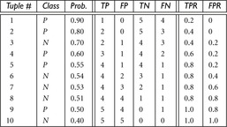
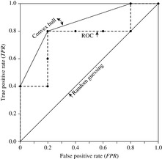
模型选择: ROC Curves
每个样本被判为正的概率
TPR = TP / P
FPR = FP / N

Slide 69
第8章：分类：基本概念
基本概念
决策树归纳
贝叶斯分类方法
基于规则的分类
模型评估与选择
提高分类准确率的技术
小结

Slide 70

组合方法: Increasing the Accuracy
集成方法（Ensemble methods）
  使用多个模型的组合来提高accuracy
  组合多个学习的模型, M₁, M₂, …, M_{k，}获得提高的模型M*
  基于多个分类器的投票
常用的组合方法
  装袋：多个分类器的结果进行多数表决
  提升：多个分类器的结果权重投票

Slide 71
装袋Bagging
训练
  给定包含d个元组的数据D, 在第i次迭代，从D中有放回抽取d个样本组成训练集D_{i}(i.e., bootstrap)，从D_{i}学习一个分类器M_{i}
分类：分类一个未知样本 X
  每个分类器 M_{i} 给出预测结果
  装袋分类器M* 计算投票，把得票最多的类分配给X
预测：每个分类器预测的值的平均值
正确性Accuracy
  常常优于D 上单个分类器的正确率
  对噪音数据: 不会很差，更健壮
  Proved improved accuracy in prediction

Slide 72
提升Boosting
类比：咨询几个医生，在原来的诊断准确性的基础上分配权重，加权诊断的组合为结果
Boosting如何工作?
  Weights分配给每个训练样本
  迭代学习一系列分类器
  学习M_{i}后，权重更新使得，后续得分类器M_{i+1}更关注于M_{i}错误分类的训练样本
  最后的分类器M*组合了每个独立分类器的投票，其中每个分类器的权重是其正确率的函数
可以扩充Boosting算法用于数值预测
与bagging比较: Boosting倾向于得到更高的准确率，但有过拟合错误分类数据的风险

Slide 73

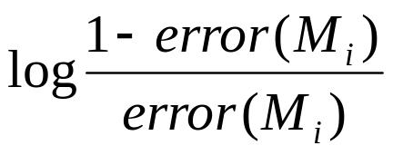
Adaboost
数据集含 d class-labeled 元组，(X₁, y₁), …, (X_{d}, y_{d})
最初，每个元组的权重为1/d
k轮中产生k个分类器，其中第i轮：
  从D 有放回抽取训练集 D_{i} （大小相等）
  每个元组被选中的概率基于其权重
  分类模型M_{i}学习自D_{i}
  使用D_{i}为测试集计算误差率
  如果一个元组被错分，权重增加，否则下降
误差率: err(X_{j})为错误分类元组X_{j}误差，分类器M_{i}误差率是元组错误分类的权重和：
分类器M_{i}投票权重为：

Slide 74
随机森林
Random Forest:
  每个分类器为decision tree，在每个结点上使用随机选出的属性来分裂产生判定树
  分类时, 每棵树投票得票最多的类返回结果
两种构造方法:
  Forest-RI (random input selection)：每个结点随机选F个属性为分裂的候选，用CART方法产生最大尺寸的树
  Forest-RC (random linear combinations)：以现有属性的线性组合来产生新属性 （降低了单个分类器间的相关性）
准确率比得上Adaboost，对误差和孤立点更稳健
每次分裂时对选出的候选属性数目不敏感，faster than bagging or boosting

Slide 75
分类类别不平衡数据集
类别不平衡问题.
传统的方法假定平衡的类别分布和相等的错误代价在很多应用场景下都不适合
二元分类中典型的方法处理不平衡数据:
  过采样Oversampling：对正类数据过/多采样
  Under-sampling：随机减少负类的样本
  阈值-移动Threshold-moving：移动判定阈值t，使得少数类元组更容易识别，减少（昂贵的）假阴性错误的机会

Slide 76
第8章：分类：基本概念
基本概念
决策树归纳
贝叶斯分类方法
基于规则的分类
模型评估与选择
提高分类准确率的技术
小结

Slide 77
作业：课后习题8.7、8.12、8.14

Slide 78
Summary (I)
Classification is a form of data analysis that extracts models describing important data classes.
Effective and scalable methods have been developed for decision tree induction, Naive Bayesian classification, rule-based classification, and many other classification methods.
Evaluation metrics include: accuracy, sensitivity, specificity, precision, recall, F measure, and F_{ß} measure.
Stratified k-fold cross-validation is recommended for accuracy estimation. Bagging and boosting can be used to increase overall accuracy by learning and combining a series of individual models.

Slide 79
Summary (II)
Significance tests and ROC curves are useful for model selection.
There have been numerous comparisons of the different classification methods; the matter remains a research topic
No single method has been found to be superior over all others for all data sets
Issues such as accuracy, training time, robustness, scalability, and interpretability must be considered and can involve trade-offs, further complicating the quest for an overall superior method

Slide 80
Scalable Decision Tree Induction Methods
SLIQ (EDBT’96 — Mehta et al.)
  Builds an index for each attribute and only class list and the current attribute list reside in memory
SPRINT (VLDB’96 — J. Shafer et al.)
  Constructs an attribute list data structure
PUBLIC (VLDB’98 — Rastogi & Shim)
  Integrates tree splitting and tree pruning: stop growing the tree earlier
RainForest (VLDB’98 — Gehrke, Ramakrishnan & Ganti)
  Builds an AVC-list (attribute, value, class label)
BOAT (PODS’99 — Gehrke, Ganti, Ramakrishnan & Loh)
  Uses bootstrapping to create several small samples

Slide 81
Data Cube-Based Decision-Tree Induction
Integration of generalization with decision-tree induction (Kamber et al.’97)
Classification at primitive concept levels
  E.g., precise temperature, humidity, outlook, etc.
  Low-level concepts, scattered classes, bushy classification-trees
  Semantic interpretation problems
Cube-based multi-level classification
  Relevance analysis at multi-levels
  Information-gain analysis with dimension + level

